Slide 1
2
Agregue sus imágenes Vaya al banco de imágenes en la siguiente diapositiva y siga las instrucciones de copiado allí. Una vez que regrese aquí, presione Comando + v ó Ctrl + V para pegar la imagen aquí.
1
Traducir / Agregar texto Traduzca el título y la información al idioma de la comunidad pulsando en los cuadros de texto y escribiendo. Siéntase libre de editar/ agregar/copiar para adaptarse mejor a las necesidades de la comunidad. No cambie la fuente/letra ni el estilo para mantener la coherencia entre los diferentes elementos de la campaña.
Las vacunas contra COVID-19 son seguras y efectivas.
Las vacunas contra COVID-19 deberían ser gratuitas para todos, sin importar su estado migratorio.
ACERCA DE LA VACUNA CONTRA COVID-19
3
Exportar como archivo JPG usando el programa Google Slides:
Archivo → Descargar → imagen JPEG (diapositiva actual)
Use la imagen guardada en su foto de perfil de redes sociales
Exportar como archivo JPG utilizando el programa Powert Point (PPT):
Seleccione diapositiva. Archivo → guardar como → imagen JPEG
Se necesitan dos dosis para tener la máxima protección. contra COVID-19.
Un número pequeño de personas puede experimentar efectos secundarios a corto plazo.

Slide 2
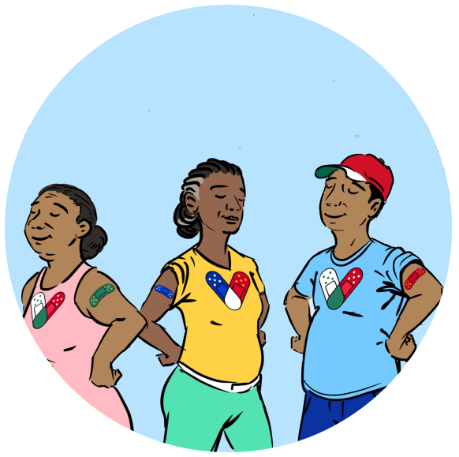
Banco de imágenes
3/3
i
Selección de imagen Elija una imagen que transmita la información que desea compartir, colocada debajo de la imagen.
Elija imágenes de aquí copiando y pegando en su plantilla de la diapositiva anterior
1
Agregue sus imágenes
Vaya al banco de imágenes en la siguiente diapositiva y siga las instrucciones de copiado allí. Una vez que regrese aquí, presione Comando + v ó Ctrl + V para pegar la imagen aquí.

Slide 3
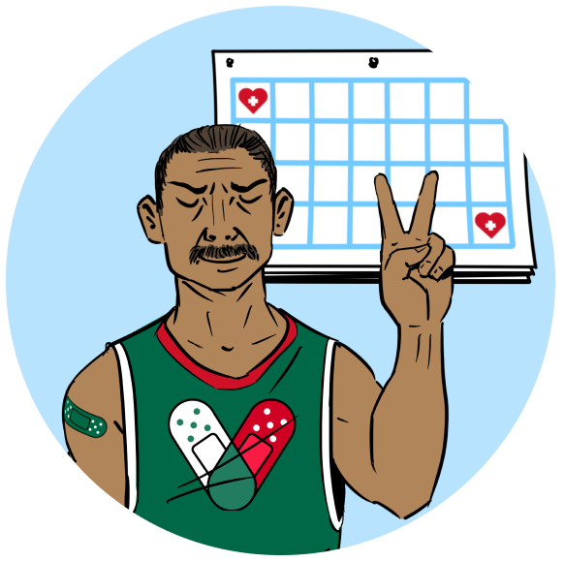
Banco de imágenes
2/3
i
Selección de imagen Elija una imagen que transmita la información que desea compartir, colocada debajo de la imagen.
Elija imágenes de aquí copiando y pegando en su plantilla en la diapositiva anterior
1
Agrega tus imágenes Vaya al banco de imágenes en la siguiente diapositiva y siga las instrucciones de copiado allí. Una vez que regrese aquí, presione Comando + v ó Ctrl + V para pegar la imagen aquí.

Slide 4
EJEMPLO HOJA INFORMATIVA

Slide 5
Las vacunas contra COVID-19 son seguras y efectivas.
Las vacunas contra COVID-19 deberían ser gratuitas para todos, sin importar su estado migratorio.
ACERCA DE LA VACUNA COVID-19
Se necesitan dos dosis para tener la máxima protección contra COVID-19.
Un número pequeño de personas puede experimentar efectos secundarios a corto plazo.

